Slide 1


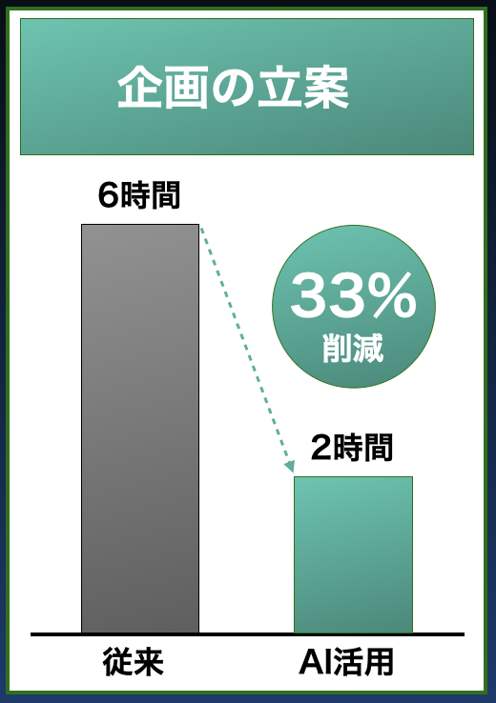
え、マジで！？
コレAIでつくったの？
即実践！
業務効率爆上がり
生成AI研修
（ChatGPT/Copilot/Gemini）
労力、時間、コストが勿体ないです。その業務、生成AIでも良くないですか？
アイディア出し
書類作成
生成AIを活用するメリット
①業務時間の減少
↓
従業員の満足度UP
②1日2時間の業務効率化
↓
年間100万円以上の経済効果
③賃金の上昇
↓
採用率を上げ離職率を下げる
120分
※イメージ
300分
48分
100分
従来
生成AI
従来
生成AI
利用者の声
利用者の声
・アイデアが尽きた時、生成AIが最高の助っ人になった！
・生成AIとの対話で、思考が整理され業務が楽になった！
・書類作成で上司からのOKが一発でもらえるようになった！
・レポート作成が苦手だったが、生成AIで克服できた！
活用できる部署
弊社の生成AI研修が選ばれる理由
・営業部
・マーケティング部
・人事部
・事業部/本部
・CS部
・総務部
・経理部
・法務部
・情報システム部
・技術部
①洗練された初学者向けのわかりやすい研修内容
②業務効率化を熟知した生成AIのオタクが研修講師
③企業様の課題に合わせて研修内容をカスタマイズ可能
④LIVE研修なのでその場で質問でき解決できる
⑤手続きが大変な助成金の申請を労務士が無料で代行
効率化できる業務
日程
2.5時間×5回
費用
助成金利用の場合
1人あたり4.3万円(税込)から
形式
オンライン
LIVE研修
・日程調整
・情報収集
・自己学習 / 自己分析
・日報、報告書、レポート
・翻訳、要約、添削
・他にもたくさんの活用方法が..
今だけ限定！100業務以上掲載！
各部署で使える未公開プロンプト集プレゼント！
株式会社AIM（生成AIでもっと働きやすく）
東京都港区海岸1-7-1東京ポートシティー竹芝オフィスタワー８階
info@ai-management.biz https://ai-management.biz/
無料相談実施中
お問い合わせは格担当者へご連絡ください

